Slide 1
Ch.5 李雅普诺夫稳定性
分析

Slide 2
李雅普诺夫稳定性的基本定理(1/1)
5.2 李雅普诺夫稳定性的基本定理
本节主要研究李雅普诺夫意义下各种稳定性的判定定理和判定方法. 讨论的主要问题有:
  标量函数及矩阵的定号性(正定性、负定性等)
  李雅普诺夫第二方法

Slide 3
李雅普诺夫第二方法(1/1)
李雅普诺夫第二方法又称为直接法
  它是在用能量观点分析稳定性的基础上建立起来的
    若系统平衡态渐近稳定, 则系统经激励后, 其储存的能量将随着时间推移而衰减. 当趋于平衡态时, 其能量达到最小值.
    反之, 若平衡态不稳定, 则系统将不断地从外界吸收能量, 其储存的能量将越来越大.
  基于这样的观点, 只要能找出一个能合理描述动态系统的n维状态的某种形式的能量函数, 通过考察该函数随时间推移是否衰减, 就可判断系统平衡态的稳定性

Slide 4
数学预备知识(1/7)
  1. 数学预备知识
定义5-5 设x∈R^{n}, Ω是R^{n}中包含原点的一个区域, 若实函数V(x)对任意n维非零向量x∈Ω都有V(x)>0; 当且仅当x = 0时, 才有V(x) = 0, 则称函数V(x)为区域Ω上的正定函数.
  从定义可知, 所谓正定函数, 即指除零点外恒为正值的标量函数

Slide 5
数学预备知识(2/7)
定义5-6 设x∈R^{n}, Ω是R^{n}中包含原点的一个区域, 若实函数V(x)对任意n维非零向量x∈Ω, 都有V(x)<0; 当且仅当x = 0时, 才有V(x) = 0, 则称函数V(x)为区域Ω上的负定函数
  若对任意n维非零向量x∈Ω, 都有V(x)≥0, 且V(0) = 0, 则称函数V(x)为区域Ω上的非负定(正半定)函数
  若对任意n维非零向量x∈Ω, 都有V(x)≤0, 且V(0) = 0, 则称函数V(x)为区域Ω上的非正定(负半定)函数
  若无论取多么小的原点的某个邻域, V(x)可为正值也可为负值, 则称函数V(x)为不定函数

Slide 6
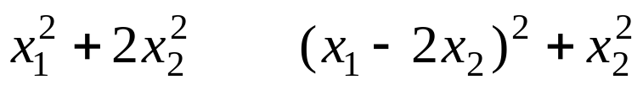
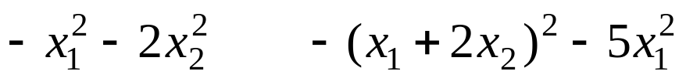
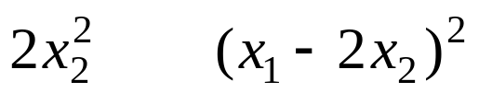
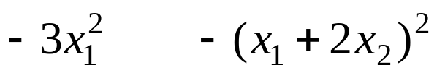
数学预备知识(3/7)
下面是几个在由变量x₁和x₂组成的2维线性空间中的正定函数、负定函数等的例子。
  1) 正定函数
  2) 负定函数
  3) 非负定函数
  4) 非正定函数

Slide 7

数学预备知识(4/7)
  5) 不定函数
函数的定号性是一个相对概念, 与其函数定义域有关
  如, 函数 对x₁与x₂组成的2维空间为非负定的, 但对于1维空间x₂则为正定的

Slide 8
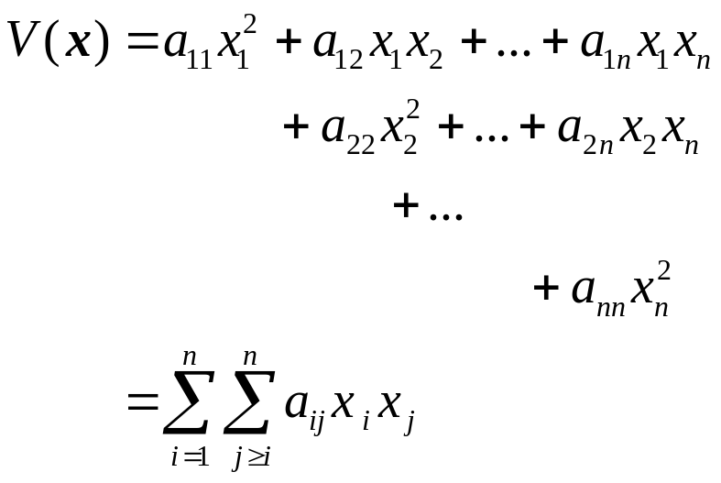
数学预备知识(5/7)
二次型函数是一类特殊形式函数
  设V(x)为关于n维变量向量x的实二次型函数, 则其可以表示为
  其中a_{ij}(i=1,2,…,n,j=i,…,n)为实常数

Slide 9
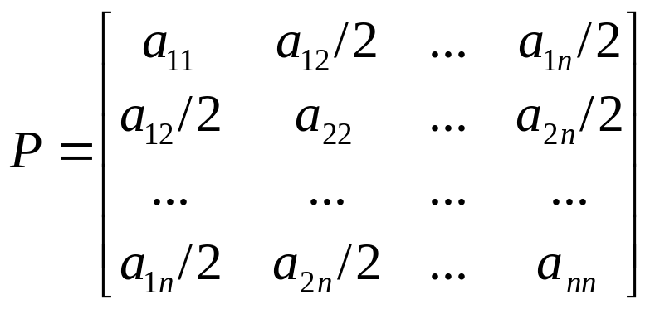
数学预备知识(6/7)
由线性代数知识知,实二次型函数V(x)又可表示为
V(x) = x^{τ}Px
其中P称为二次型函数V(x)的权矩阵,它为如下n×n维实对称矩阵:

Slide 10
数学预备知识(7/7)
二次型函数与一般函数一样, 具有正定、负定、非负定、非正定和不定等定号性概念
  二次型函数V(x)和它的对称权矩阵P是一一对应的
  因此, 由二次型函数的定号性同样可定义对称矩阵P的定号性
定义5-7 设对称矩阵P为二次型函数V(x)的权矩阵, 当V(x)分别为正定、负定、非负定、非正定与不定时, 则称对称矩阵P相应为正定、负定、非负定、非正定与不定
  对称矩阵P为正定、负定、非负定与非正定时, 可分别记为
P>0, P<0, P≥0, P≤0

Slide 11
李雅普诺夫稳定性定理(1/6)
  2. 李雅普诺夫稳定性定理
定理5-1 设系统的状态方程为
x’ = f(x,t),
其平衡态为x_{e} = 0 (如果不是0, 只需做坐标平移即可变为0). 若存在一个有连续一阶偏导数的正定函数V(x,t),
  使V’(x,t)为负定的, 则该系统在原点处的平衡态是一致渐近稳定的;
  更进一步, 若随着||x||→∞,有V(x,t)→∞, 那么该系统在原点处的平衡态是大范围一致渐近稳定的.

Slide 12
李雅普诺夫稳定性定理(2/6)
对上述李雅普诺夫稳定性定理的使用有如下说明:
  此定理只为判别系统一致渐近稳定的充分条件, 而非必要条件
    也就是说, 若找到满足上述条件的一个李雅普诺夫函数, 则系统是一致渐近稳定或大范围一致渐近稳定的
    但是,如果我们一时找不到这样的李雅普诺夫函数,也并不意味着平衡态就不是渐近稳定的
  对于渐近稳定的平衡态, 满足条件的李雅普诺夫函数总是存在的, 但并不唯一
  李雅普诺夫第二方法的结论并没有指明寻找李雅普诺夫函数的方法

Slide 13
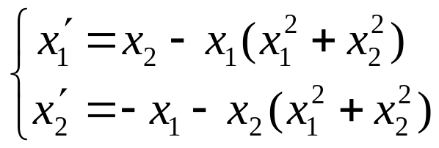
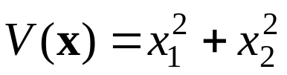
李雅普诺夫稳定性定理(3/6)
例5-2 试确定用如下状态方程描述的系统的平衡态稳定性.
解 显然,原点(0,0)是给定系统的唯一平衡态, 如果我们选择正定函数
为李雅普诺夫函数,那么沿任意轨迹x(t),V(x)对时间的全导数
是负定函数. 此外, 当||x||→∞时, 必有V(x)→∞.
  因此, 由定理5-1知, 在原点处的平衡态是大范围一致渐近稳定的

Slide 14
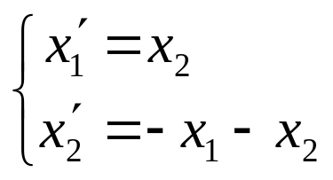

李雅普诺夫稳定性定理(4/6)
例5-3 试确定用如下状态方程描述的系统的平衡态稳定性
解 显然,原点(0,0)是给定系统的唯一平衡态, 如果我们选择正定函数
为李雅普诺夫函数, 那么沿任意轨迹x(t), V(x)对时间的全导数
是负半定函数, 故由定理5-1知, 根据所选的李雅普诺夫函数分析不出该平衡态是渐近稳定还是稳定.
  但这也并不意味着该平衡态就不是渐近稳定的

Slide 15
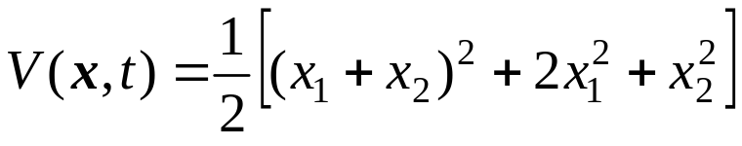

李雅普诺夫稳定性定理(5/6)
对本例, 可选取李雅普诺夫函数为
则
是负定的, 系统在原点处的平衡状态是渐近稳定的

Slide 16
李雅普诺夫稳定性定理(6/6)
定理5-2 设系统的状态方程为x’ = f(x,t),其中x_{e} = 0为其平衡态. 若存在一个有连续一阶偏导数的正定函数V(x,t), 满足V’(x,t)为正定的, 则该系统在原点处的平衡态是不稳定的.

Slide 17
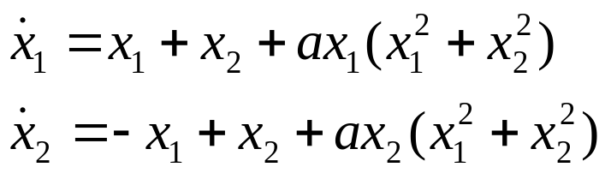

习题
习题5-1 给定系统
其中a > 0. 试选择李亚普诺夫函数 来分析系统原点的稳定性.

